Slide 1

C.I.C.E. ESCUELA PROFESIONAL DE NUEVAS TECNOLOGÍAS.
MASTER ESPECIALIZADO EN PROGRAMACION EN JAVA JEE OFICIAL DE ORACLE MJO (POV T-612/E-19)
MEMORIA DEL TRABAJO DE FIN DE MASTER.
”Oracle 12C. Creacion database libtest.”
Author: Tsyupryk Roman
Phone number: +34674589690
Email: tsyupryk.roman@gmail.com
Derigido por:
Jose Alvarez Gomez

Slide 2

Instrumentos necesarions para realizar esta tarea son:
1. Amazon Web Services (AWS) https://aws.amazon.com
2. Oracle 12c Server
https://www.oracle.com/database/technologies/oracle12c-linux-12201-downloads.html

Slide 3
Description de database “libtest”.
Esta basedatos esta dedicada para testesr la app “Library”.
Va existir otra basedatos “libprod” esta basedatos es semilar a basedatos “libtest”.
La diferencia entre basedatos “libprod” y “libtest” es solo en la logica de negocio, “libprod” es para production y “libtest” es para testear app.
Esta basedatos va contener dos tablespaces “USR-MS” y “LIB-MS”.
Tablespace “USR-MS” esta dedicada para testear microservice cual esta haciendo CRUD de usuarios de app “Library”.
Tablespace “LIB-MS” esta dedicado pra testear microservice cual esta haciendo CRUD de los libros y autores de app “Library”.
Esta base de datos va tener dos usuarios: “USR-MS”, “LIB-MS”.
Usuario “USR-MS” va tener table espace por defecto “USR_MS”. Este user se va usar solo para testear microservice “user-service” de app “Library”.
Usuario “LIB-MS” va tener table espace por defecto “LIB_MS”. Este user se va usar solo para testear` microservice “library-service” de app “Library”.
Esta database va estar sin tablas. Los test cual se ejecutan en esta database cuando se terminan borran todas tablas. Esto esta echo para tener database limpia para los tests.
Cada ves cuando se ejecutan los tests se crean las tablas y al continuacion de los tests se borran.

Slide 4
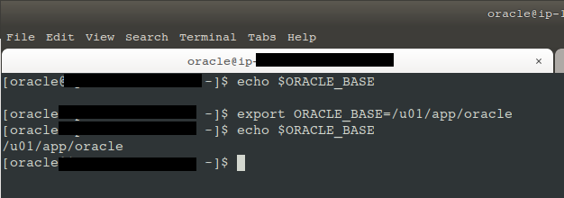
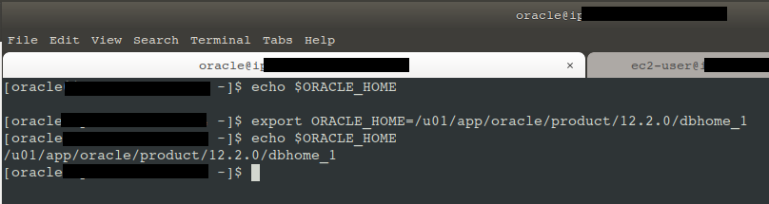
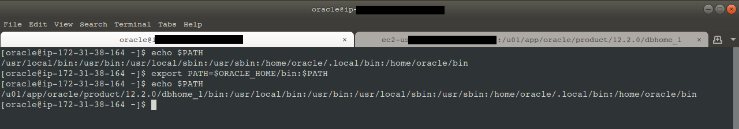
Preparacion para creacion database.
Configurando Oracle Base.
Configurando Oracle HOME.
Configuranco Path variable.

Slide 5
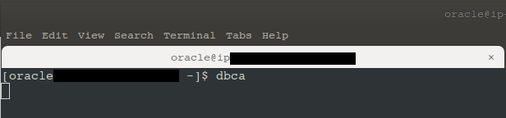
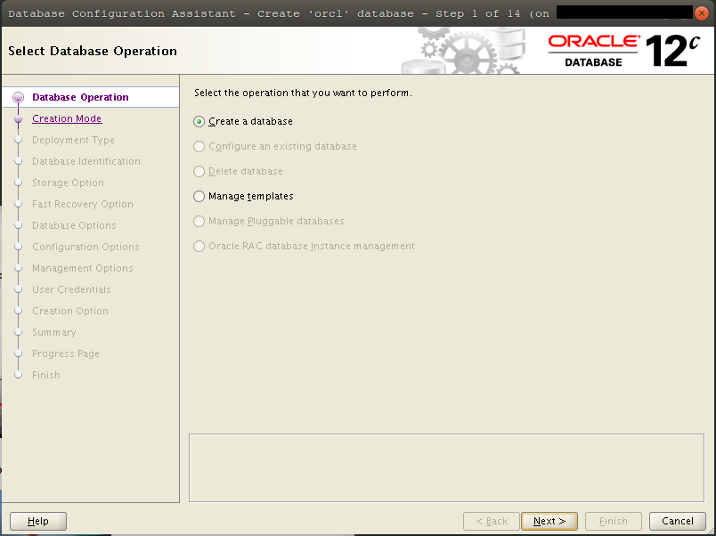
Empesando crear database con nombre “libtest”.
Esta basedatos se crea para entorno de tests. En esta basedatos se van hacer los tests de app “Library”.

Slide 6
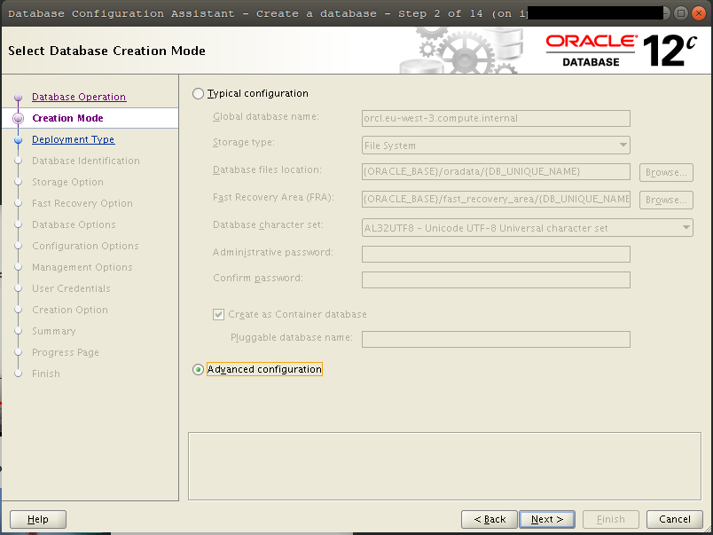
Eligo sdvanced configuration.

Slide 7
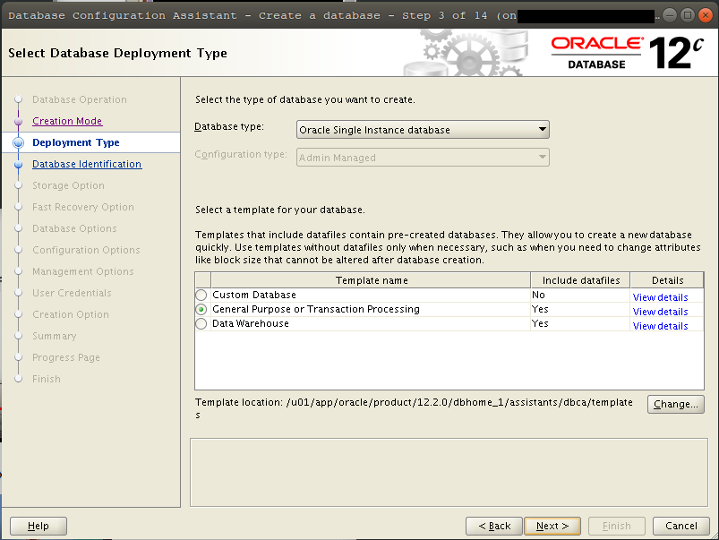
Seleccion database type.

Slide 8
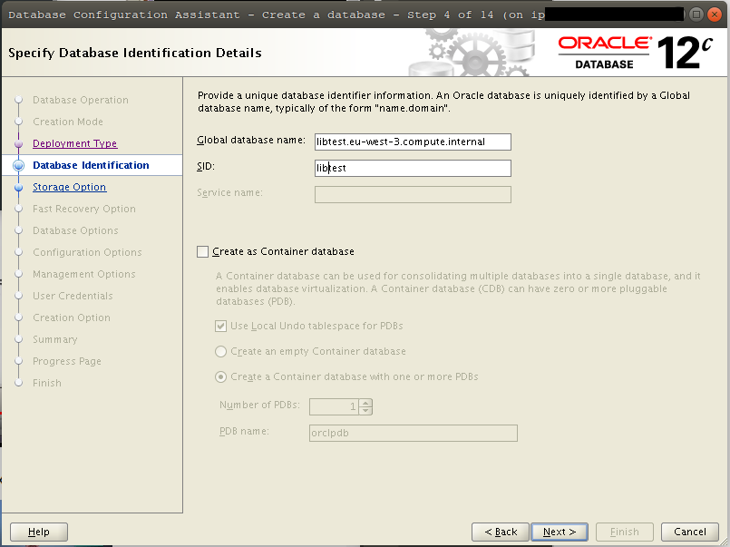
Asigno global database nombre.
Assigno database nombre.

Slide 9
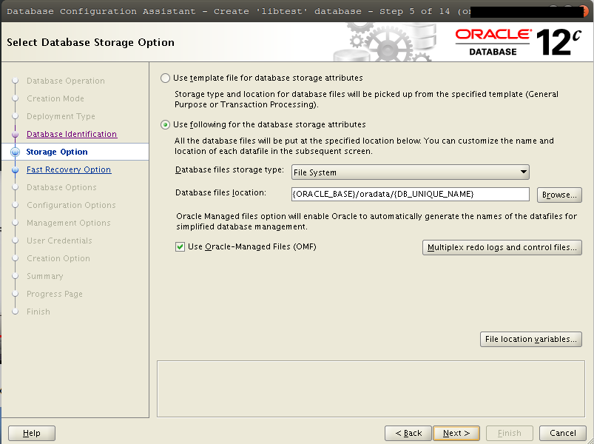
Asigno la ubicacion de database.

Slide 10
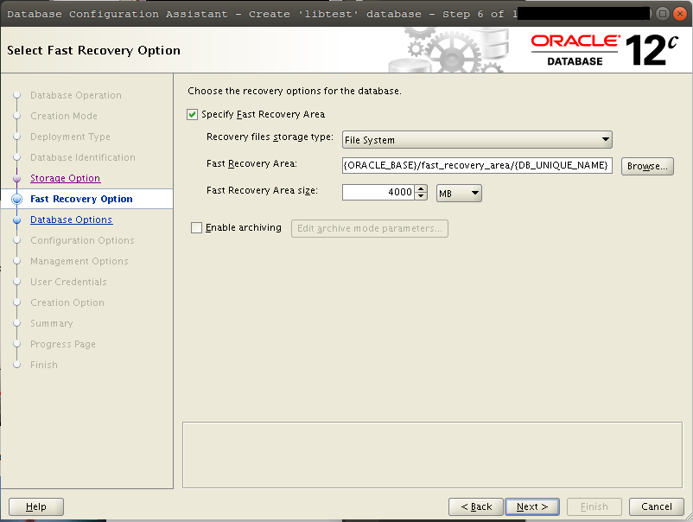
Asigno fast recovery ubication.
Asigno value 4GIB. No asigno mas value por razon que me falta espacio. Espacio se puede aumentar sin problema pero se sube el valor de alquilar server en AWS.

Slide 11
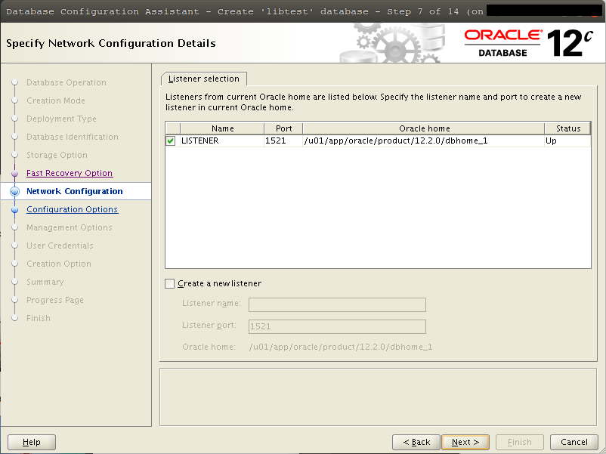
Configurando Listener.

Slide 12
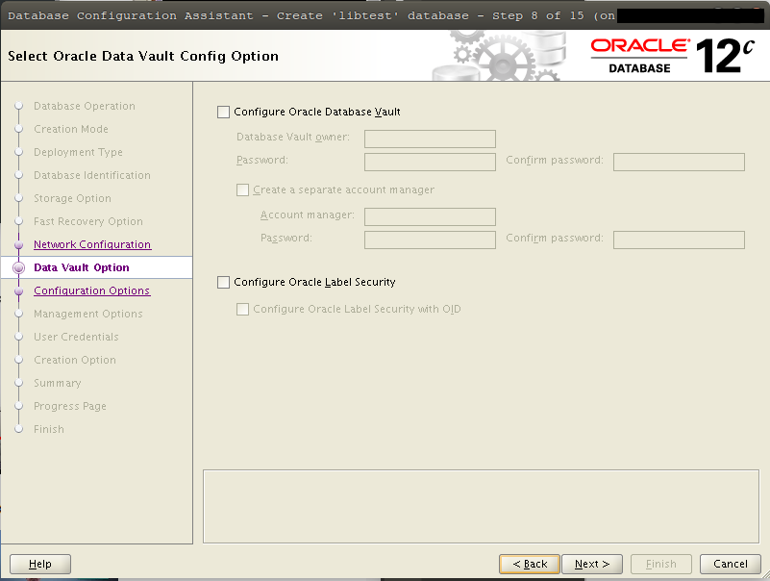
Configurando Oracle Data Value.

Slide 13
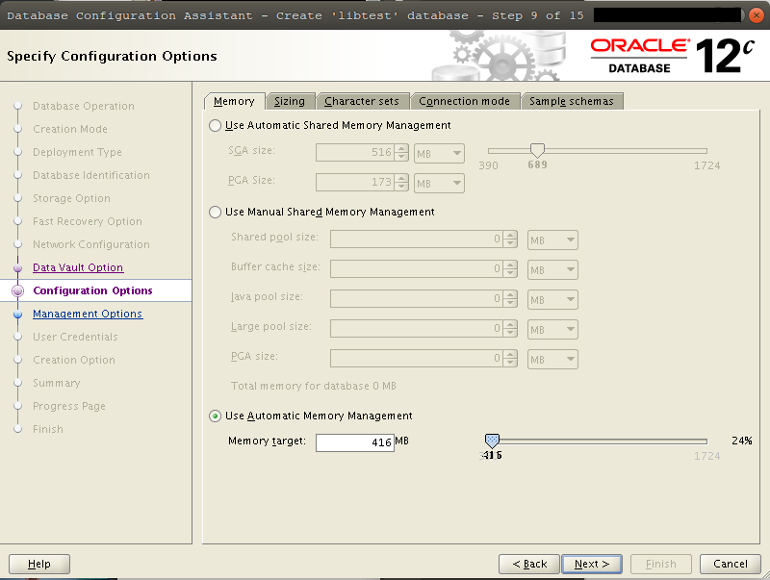
Configurando Automatic Memory Mangment.
A esta configuracion assigno value 416MB.
Mas tamano no podido assignar por razon de falta memory en server.
Es posible aumentar la capasidad de memory pero se va subir mucho el precio de alquile server en AWS.

Slide 14
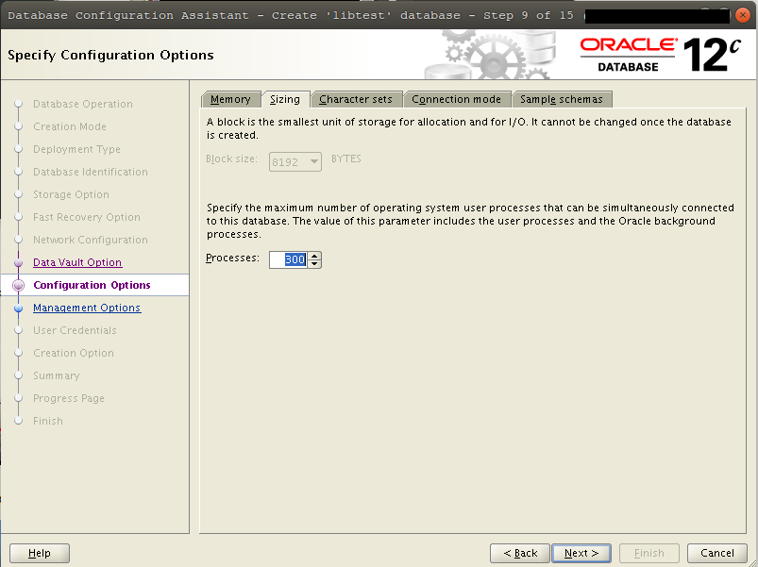
Configuracion por defecto.

Slide 15
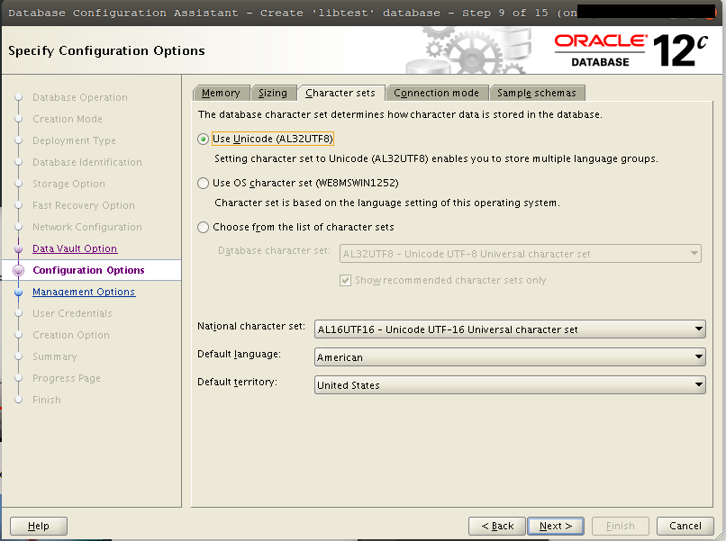
Configuracion por defecto.

Slide 16
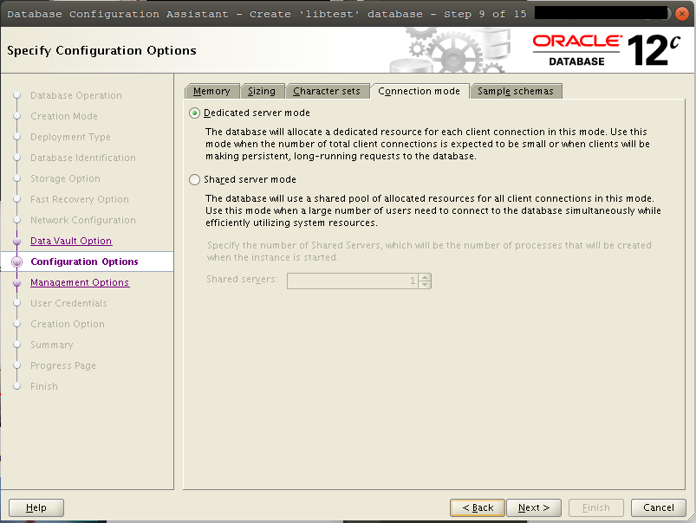
Configuracion por defecto.

Slide 17
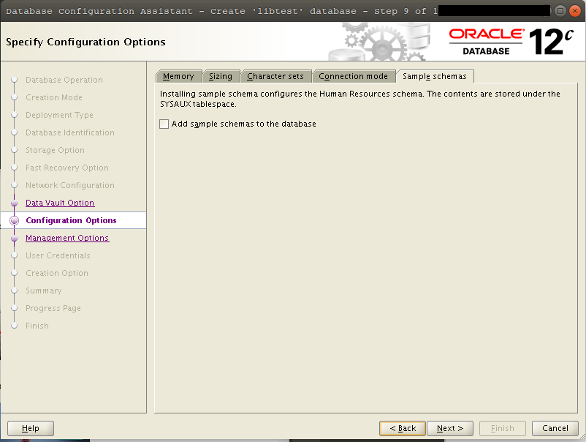
Configuracion por defecto.

Slide 18
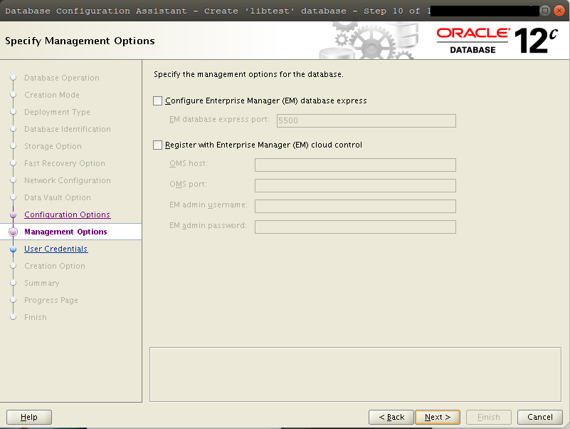
Configuracion de Enteerprise Manager.

Slide 19
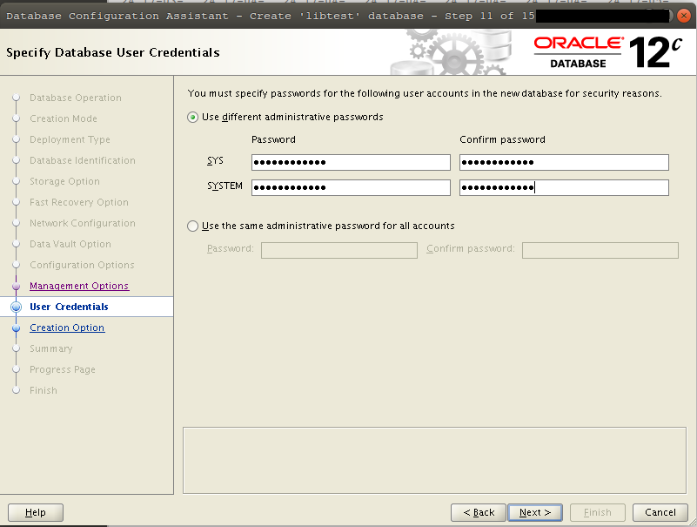
Configurando contrasenas.
Contrasena de SYS y SYSTEM user van estar en fichero que se va llamar “Usuarios_Contrasenas_Servers”

Slide 20
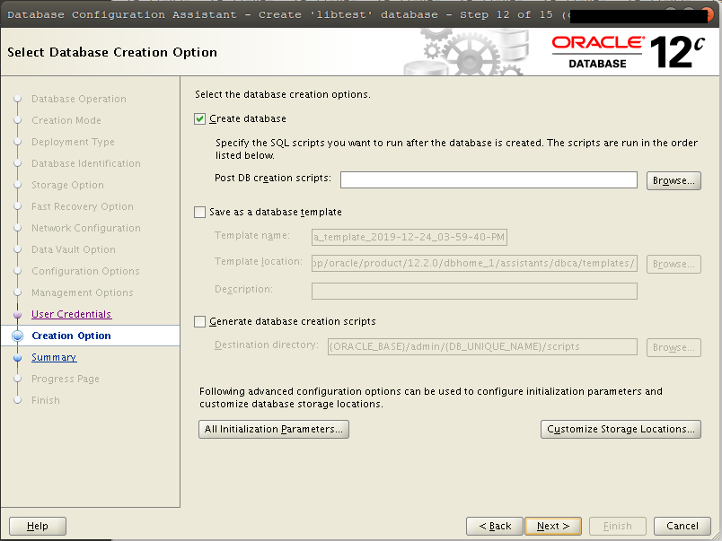
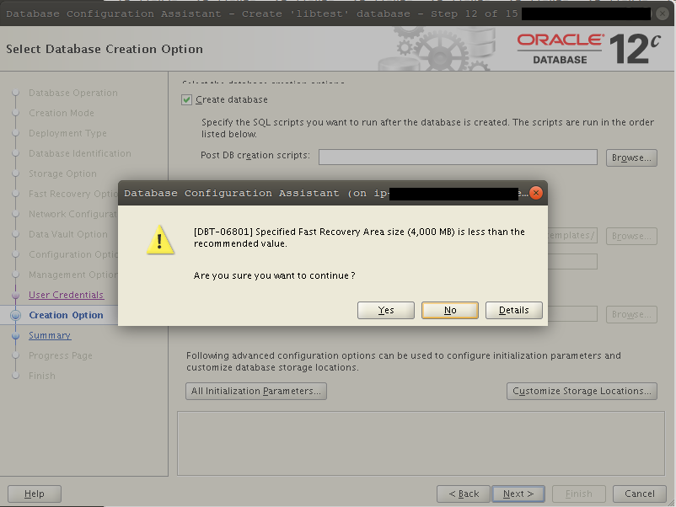
Configurando la forma de creacion de database.
Salta aviso de fast recovery area.

Slide 21
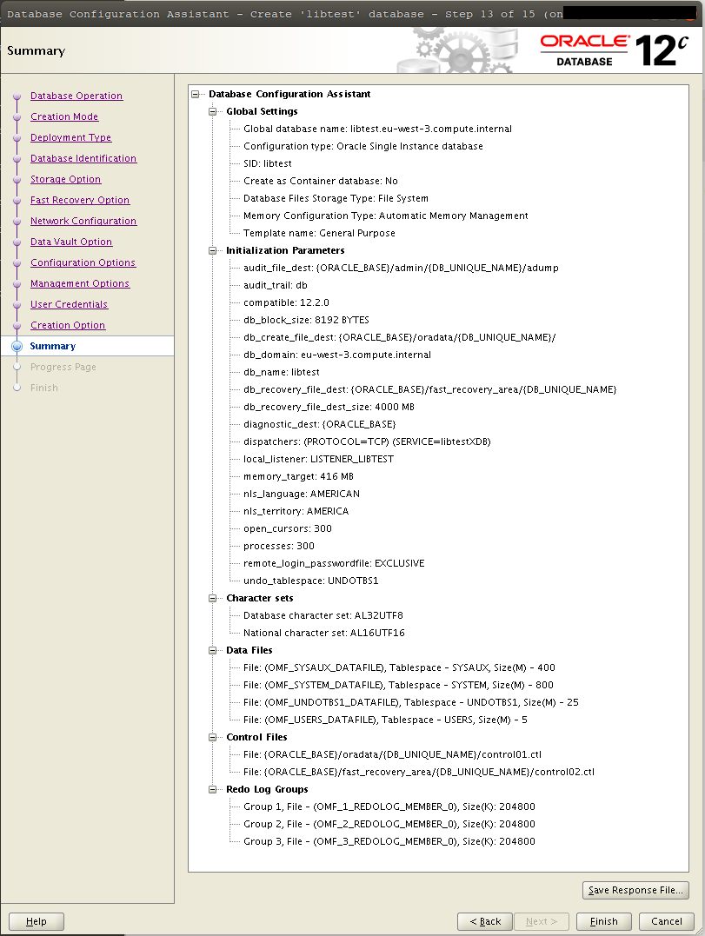
Revisando la cofiguracion de database “libtest”.

Slide 22
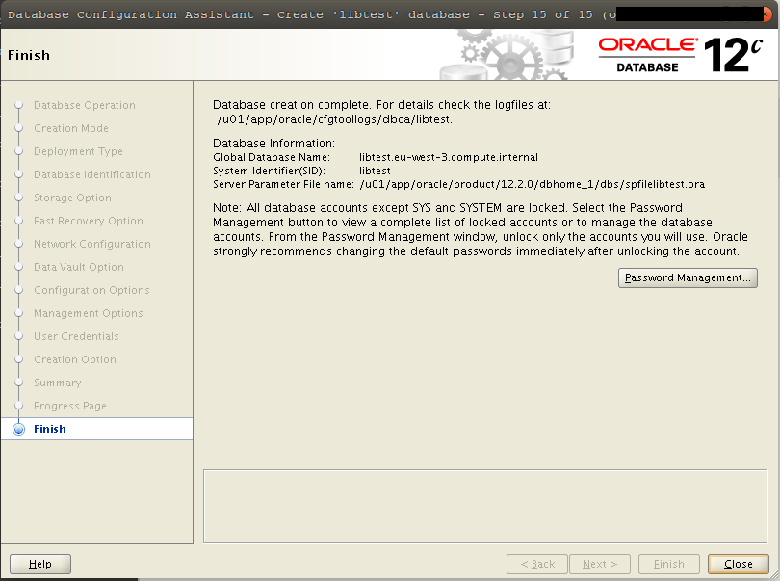
Se finaliza creacion de basedatos “libtest”.

Slide 23
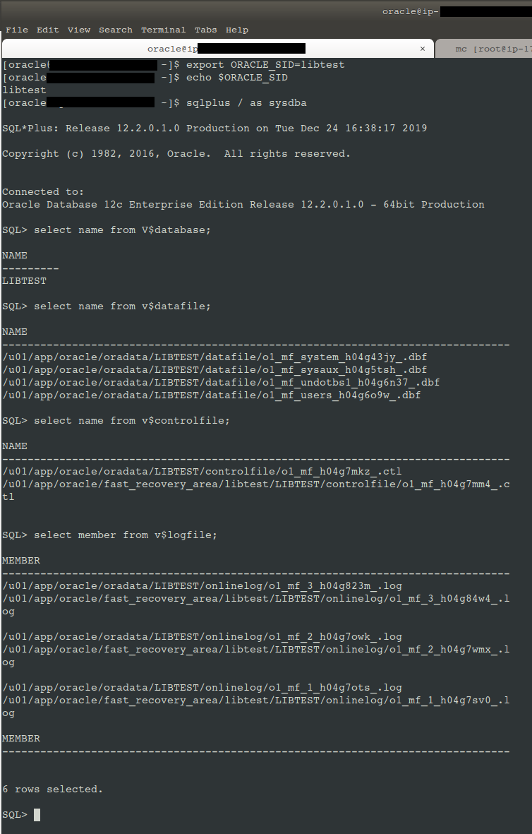
Comprobando basedatos “libtest”.

